Slide 1
算数·弱电
弱电安装实施管理系统｜产品功能介绍
客户 · 商机 · 报价 · 合同 · 施工 · 验收 · 开票 · 回款，一张账管清
算数科技 https://zerocod.cn/
V1.0 2026 年 9 月 商务咨询：18016313342（微信同号）

Slide 2
目录
从产品定位到落地交付，一页一件事
01
产品定位
面向谁、解决什么问题
02
经营痛点
老板最头疼的 4 类现场
03
解决思路
客户到回款的一张账闭环
04
功能全景
11 大模块组 · 59 个菜单页
05
模块详解
按模块组逐菜单说明（配真实界面）
06
产品实景
20 张演示环境真实截图
07
分析看板
13 张看板，数字可下钻源单
08
逆向与合规
16 类冲红退回独立台账
09
角色权限
四个岗位，三层校验
10
移动填报
现场扫码即填
11
规范与对比
国标支撑与价值对照
12
部署与交付
四种部署 · 三步上线
13
演示与联系
演示账号与商务通道
算数·弱电｜弱电安装实施管理系统
1

Slide 3
01｜产品定位
一句话说清：卖的是什么
面向弱电集成、智能化工程与维保交付企业，从客户档案、商前测量、报价合同、
施工指令、工单提成，到询价采购、开票回款、冲红退回的一体化管理系统。
目标客户
典型规模
交付形态
· 弱电 / 智能化工程公司
· 综合布线 · 安防监控
· 机房 · 楼宇智能化
· 维保服务与续费交付
· 年产值数百万至数亿
· 多楼宇 · 多项目并行
· 商务 / 交付 / 财务分岗
· 有明确回款与验收节点
· 云端演示即开即用
· 本地私有化部署
· 专有云独立实例
· 子目录与现有门户共存
算数·弱电｜弱电安装实施管理系统
2

Slide 4
02｜经营痛点
老板最头疼的四件事，系统逐条对应
痛点 01
客户、报价、合同散在 Excel 里
客户性质、交易角色记在个人手机；报价改了几版找不到；合同回款计划靠记忆，漏单漏账。
痛点 02
施工派工、工时、提成对不上
班组工时手写报；维保工单服务地址记不清；工单提成月底重算还出错，容易扯皮。
痛点 03
采购、开票、回款口径乱
询价、采购、应付、收票、付款多张表；回款对不上合同；真实毛利只能靠猜。
痛点 04
错票、退库、退回污染经营数据
报价作废、合同终止、开票红冲、回款退回混在正流水里，简报数字虚高。
算数·弱电｜弱电安装实施管理系统
3

Slide 5
03｜解决思路
一张账闭环：上游下推下游，下游回写上游
客户档案
联系人 / 跟进
商机管理
商前测量
报价单
应收合同
一次建档：客户性质、交易角色、账期、楼宇
决策人与跟进记录挂在客户上
阶段 + 产品明细自动汇总预估利润
点位 / 线缆 / 桥架 / 设备工程量现场录入
测量单或商机明细下推，税率自动换算
按预付款 / 进度款 / 验收款 / 质保金拆回款计划
施工指令
工单报工
项目验收
开票申请
回款计划
回款登记
按楼宇派工，登记班组工时
维保到场 / 离场，客户签名确认
隐蔽验收先于竣工，按国标测试项勾选
选合同带出清单，错票走红冲
计划待回一屏看缺口
先勾回款计划，写回合同已回款
回写规则：报价 → 合同金额；合同 → 回款计划与应收缺口；开票 / 回款 → 回写合同已开票、已回款；
入库 / 出库 → 结存；工单费用 × 20% → 提成；所有逆向动作 → 独立台账，禁止重复冲正。
算数·弱电｜弱电安装实施管理系统
4

Slide 6
04｜功能全景
11 个模块组 · 59 个菜单页 · 453 项录入字段
工作台 （4 个菜单）
经营简报, 我的待办, 逆向台账, 操作日志
客户关系 （5 个菜单）
客户档案, 联系人, 跟进记录, 商机管理, 客户分析
销售合同 （10 个菜单）
项目台账, 商前测量, 报价单, 应收合同, 应续费明细, 续费记录, 续费分析, …
项目交付 （4 个菜单）
施工指令, 工单报工, 项目验收, 交付分析
应收回款 （5 个菜单）
开票申请, 回款计划, 回款登记, 应收台账, 收款分析
采购应付 （8 个菜单）
询价单, 采购订单, 应付账款, 预付款台账, 预付款充值, 进项收票, 付款申请,…
资金费用 （5 个菜单）
费用报销, 借款管理, 还款登记, 工资核算, 资金流水
仓库库存 （4 个菜单）
采购入库, 领料出库, 库存台账, 库存分析
人事考勤 （4 个菜单）
员工档案, 请假管理, 出勤考勤, 人事分析
基础资料 （5 个菜单）
供应商, 产品物料, 项目类型, 签单抬头, 收款账户
系统配置 （5 个菜单）
费用类型, 借款类型, 工作日历, 考勤周期, 请假类别
算数·弱电｜弱电安装实施管理系统
5

Slide 7
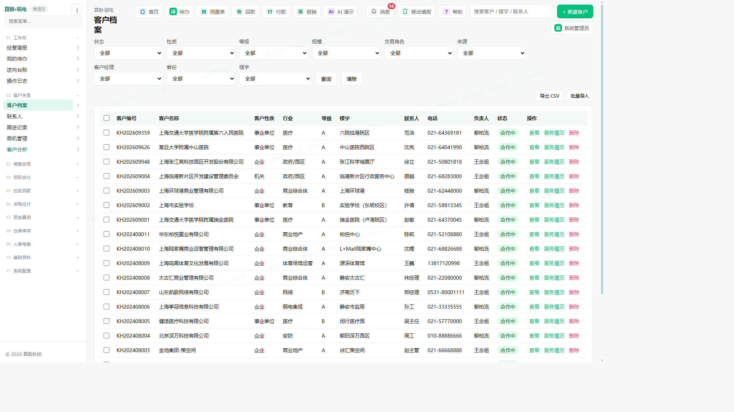
05｜模块详解（1/11） 客户关系
客户、联系人、跟进、商机与分析看板。客户一次建档，楼宇 / 账期 / 交易角色联动带出；商机从客户转化，输单必填原因用于复盘。 可访问角色：管理员 / 项目经理
· 客户档案 先建客户再挂联系人、跟进、商机
· 联系人 一个客户可有多名联系人
· 跟进记录 跟进挂在客户或联系人上
· 商机管理 商机从客户转化：阶段 + 产品明细自动汇总预…
◆ 客户分析 客户等级、规模、商机阶段与转化漏斗
客户档案：性质 / 交易角色 / 账期 / 楼宇一次建档
算数·弱电｜弱电安装实施管理系统
6

Slide 8
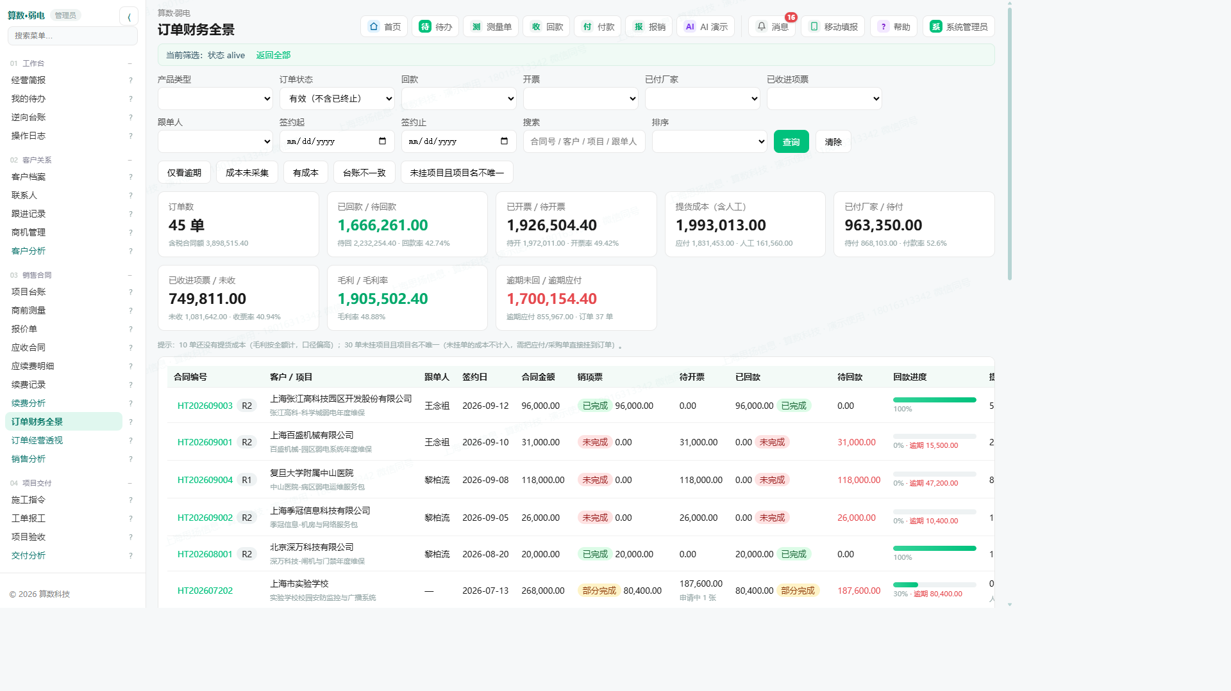
05｜模块详解（2/11） 销售合同
项目台账、商前测量、报价、合同、续费与四张分析看板。测量下推报价、报价下推合同、合同拆回款计划，全链金额口径一致。 可访问角色：管理员 / 项目经理
· 项目台账 五页签：基本信息 / 系统点位 …
· 商前测量 商前现场勘察测量：记录点位、线缆…
· 报价单 选客户或商机带出明细
· 应收合同 合同是开票和回款的源头
· 应续费明细 按到期时间、产品类型筛应续费订单：距到期天数…
· 续费记录 续费记录是金额与毛利的快照：上期金额…
◆ 续费分析 续费经营看板：应续 / 已续 / 待续 …
◆ 订单财务全景 订单财务全景：一屏看每笔订单的「钱进来了吗 …
◆ 订单经营透视 订单经营透视：一条订单关系一行（首单 + 各…
◆ 销售分析 报价与合同状态，金额和笔数分开看
订单财务全景：开票 / 回款 / 已付 / 毛利逐单对照
算数·弱电｜弱电安装实施管理系统
7

Slide 9
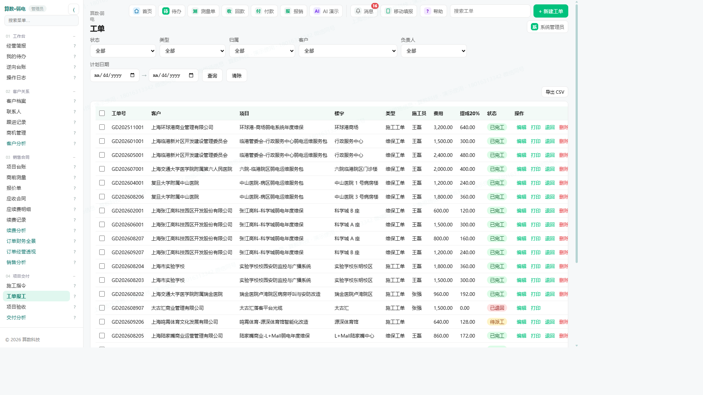
05｜模块详解（3/11） 项目交付
施工指令、工单报工、项目验收与交付分析。按楼宇派工、班组记工时，维保工单客户签名确认，工单费用自动计提成。 可访问角色：管理员 / 项目经理 / 施工员
· 施工指令 选客户和项目后登记班组工时
· 工单报工 维保单填服务地址、到场 / 离场时间…
· 项目验收 验收依据填国标编号：GB 50348（安防）…
◆ 交付分析 出勤、工单、人力、成本、佣金同一入口
工单报工：到场离场 + 客户签名，费用自动计提成
算数·弱电｜弱电安装实施管理系统
8

Slide 10
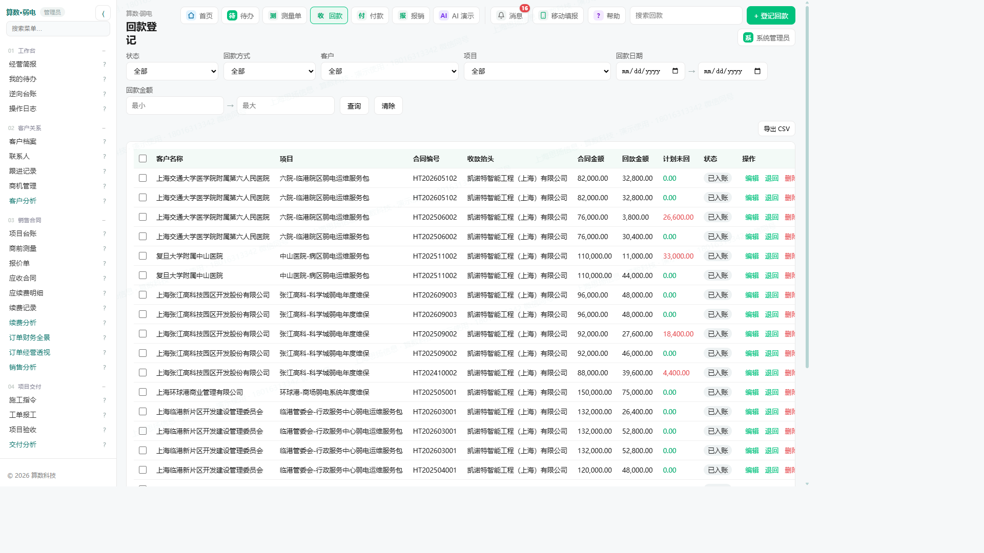
05｜模块详解（4/11） 应收回款
开票申请、回款计划、回款登记、应收台账与收款分析。先有回款计划才登记回款，写回合同已回款，缺口一屏可见。 可访问角色：管理员 / 财务
· 开票申请 选合同带出清单。错票走红冲，红冲后不再计入销…
· 回款计划 按合同拆预付款 / 进度款 / 验收款 …
· 回款登记 必须先勾回款计划
◆ 应收台账 合同 / 已开票 / 未开票 / 已回款 …
◆ 收款分析 销项、进项、账单按月汇总，点击月份回源单
回款登记：先勾回款计划，写回合同已回款
算数·弱电｜弱电安装实施管理系统
9

Slide 11
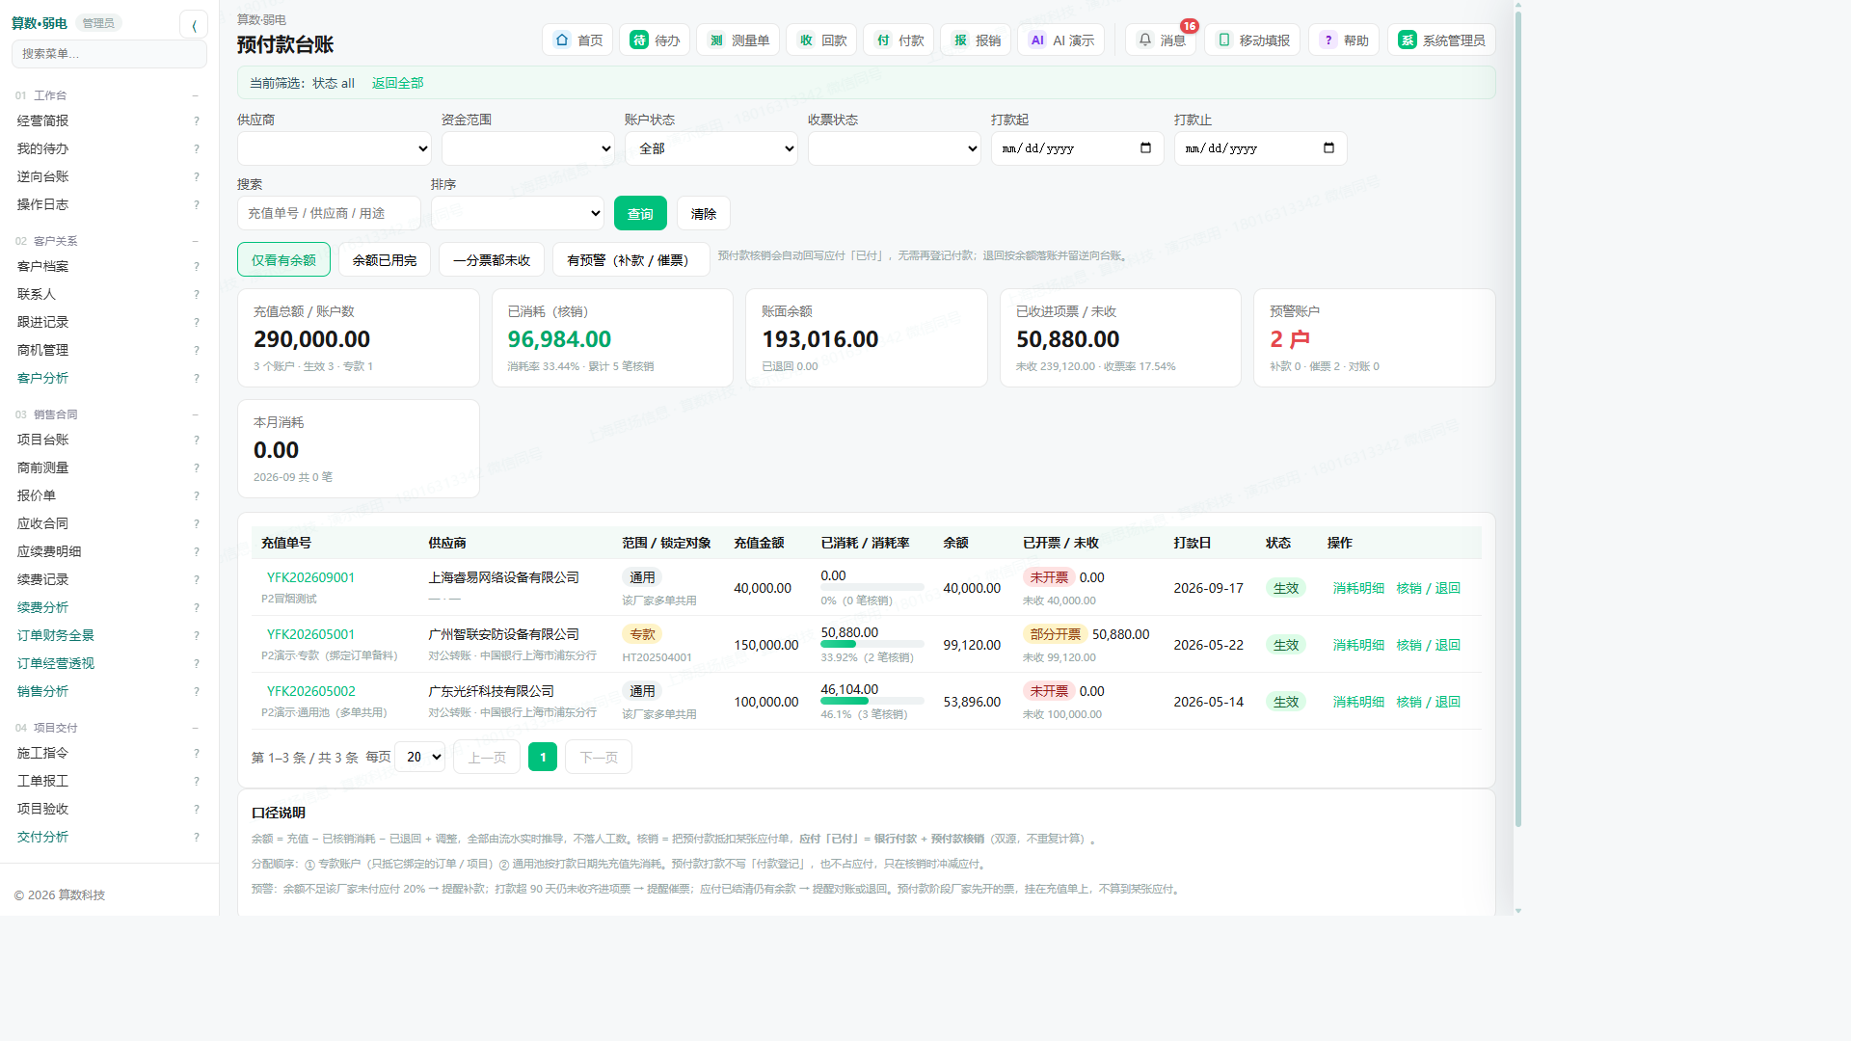
05｜模块详解（5/11） 采购应付
询价、采购订单、应付账款、厂家预付款、进项收票、付款申请与采购分析。询价下推采购单，应付收票付款一条链。 可访问角色：管理员 / 财务
· 询价单 先询价再下推采购单
· 采购订单 优先从询价下推。名称与库存出库保持一致
· 应付账款 挂采购单，填账期和清单；付款后回写已付
◆ 预付款台账 厂家预付款台账：给厂家的预付款按「账户」管理…
· 预付款充值 预付款充值单：每次给厂家打预付款登记一张…
· 进项收票 进项与销项分开统计
· 付款申请 选应付和已收发票，提交后进财务待办
◆ 采购分析 采购单、应付、待付
预付款台账：余额由流水实时推导，欠票自动预警
算数·弱电｜弱电安装实施管理系统
10

Slide 12
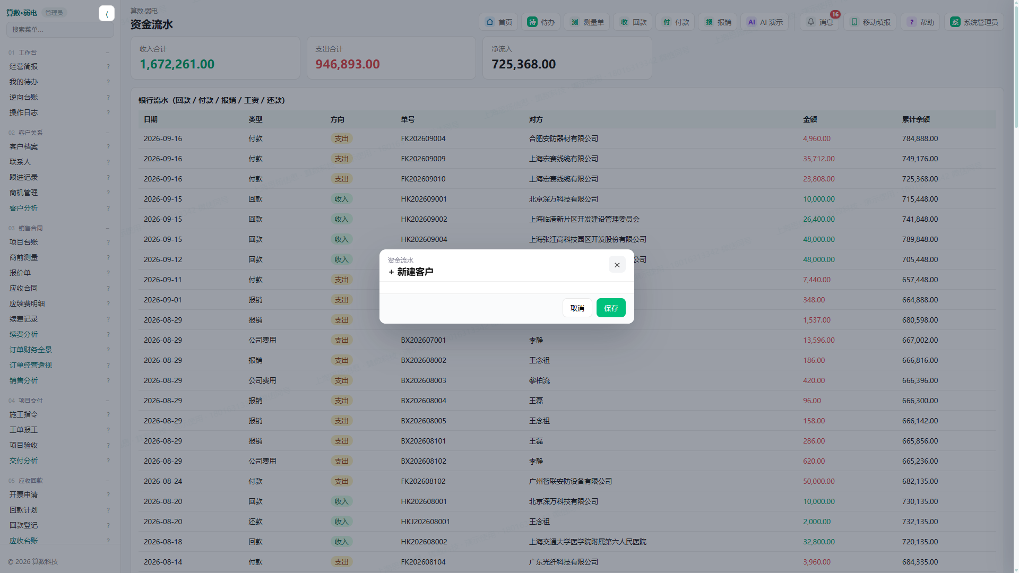
05｜模块详解（6/11） 资金费用
费用报销、借款管理、还款登记、工资核算与资金流水。回款、付款、报销、工资、还款实时汇总成一本资金账。 可访问角色：管理员 / 财务
· 费用报销 费用明细：日期 / 类型 / 金额 / 发票
· 借款管理 借款类型来自设置
· 还款登记 勾原借款单带出待还金额
· 工资核算 施工费用 + 全勤补贴 − 扣款 = 实发
◆ 资金流水 回款、付款、报销、工资、还款实时汇总…
资金流水：回款 / 付款 / 报销 / 工资 / 还款一屏汇总
算数·弱电｜弱电安装实施管理系统
11

Slide 13
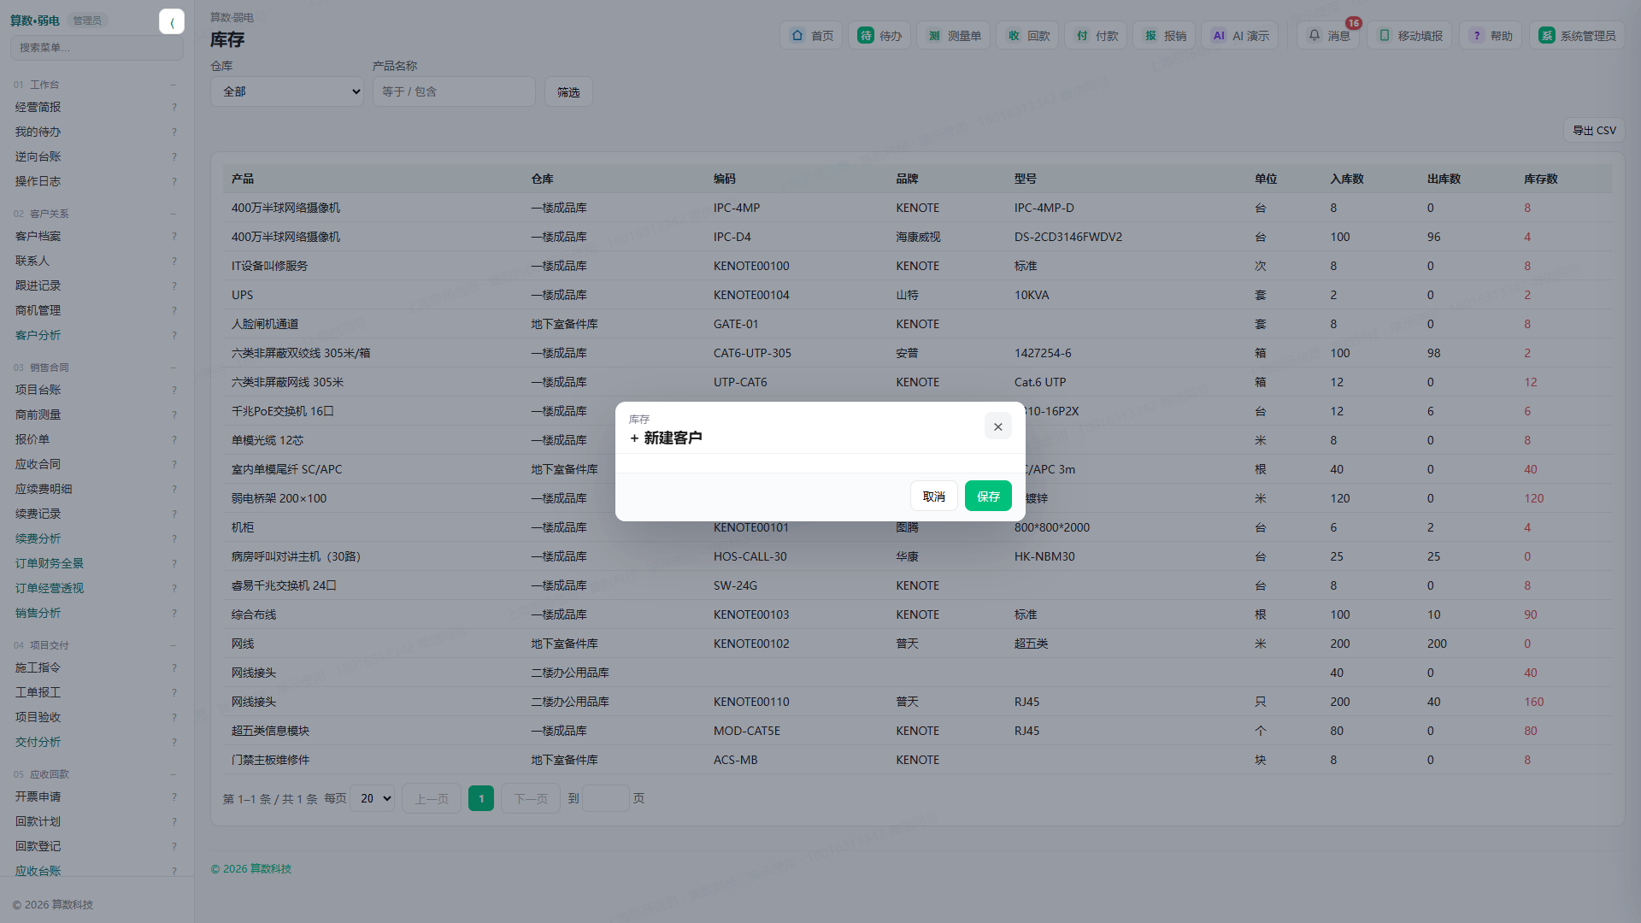
05｜模块详解（7/11） 仓库库存
采购入库、领料出库、库存台账与库存分析。库存 = 入库 − 出库，出库可退库，结存不足标红。 可访问角色：管理员 / 项目经理 / 财务
· 采购入库 入库增加结存。
· 领料出库 出库按项目领料。多领或错领走退库。
· 库存台账 库存 = 入库 − 出库
◆ 库存分析 按仓库看进出和结存，点击到库存列表
库存台账：库存 = 入库 − 出库，结存不足标红
算数·弱电｜弱电安装实施管理系统
12

Slide 14
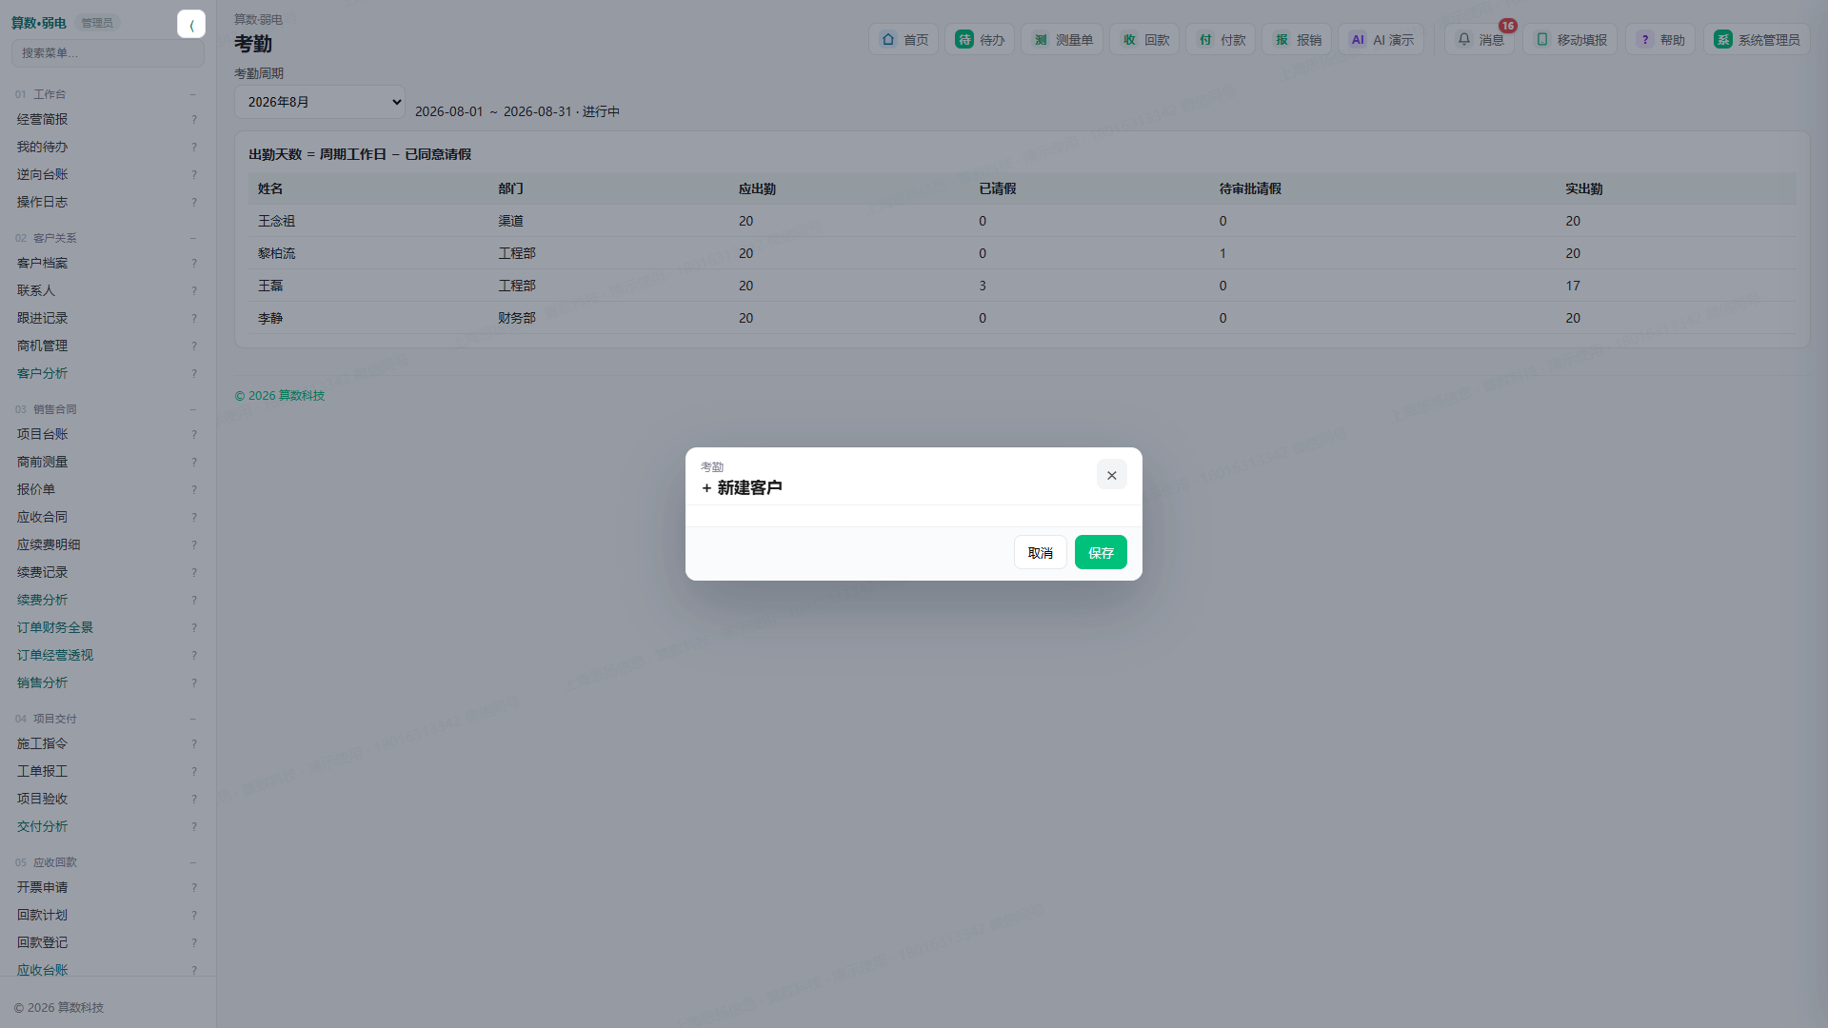
05｜模块详解（8/11） 人事考勤
员工档案、请假管理、出勤考勤与人事分析。请假天数按工作日历计算，周期工作日 − 已同意请假 = 出勤天数。 可访问角色：管理员 / 项目经理 / 施工员
· 员工档案 用工类别、薪资、提成与工资卡
· 请假管理 天数按工作日历计算，提交后进待办
· 出勤考勤 周期工作日 − 已同意请假 = 出勤天数
◆ 人事分析 部门人数、请假类型
出勤考勤：周期工作日 − 已同意请假 = 出勤天数
算数·弱电｜弱电安装实施管理系统
13

Slide 15
05｜模块详解（9/11） 基础资料
供应商、产品物料、项目类型、签单抬头、收款账户。物料按标准号、阻燃等级与 3C 证书建档，服务类按点或芯计费。 可访问角色：管理员 / 财务
· 供应商 供应商主数据，询价和应付共用
· 签单抬头 合同开票主体，与收款账户分开维护
· 产品物料 硬件填标准号、阻燃等级与 3C / 检测报告编号…
· 收款账户 公司收款账户，回款和流水对应
· 项目类型 客户商机和项目信息共用
算数·弱电｜弱电安装实施管理系统
14

Slide 16
05｜模块详解（10/11） 系统配置
费用类型、借款类型、工作日历、考勤周期、请假类别。基础字典统一维护，单据下拉同源。 可访问角色：管理员
· 费用类型 报销明细的费用类型
· 考勤周期 进行中的周期用于考勤统计
· 借款类型 备用金 / 差旅 / 材料垫资
· 请假类别 年假 / 事假 / 病假 / 调休
· 工作日历 点格子：工作日 → 休息日 → 节假日
算数·弱电｜弱电安装实施管理系统
15

Slide 17
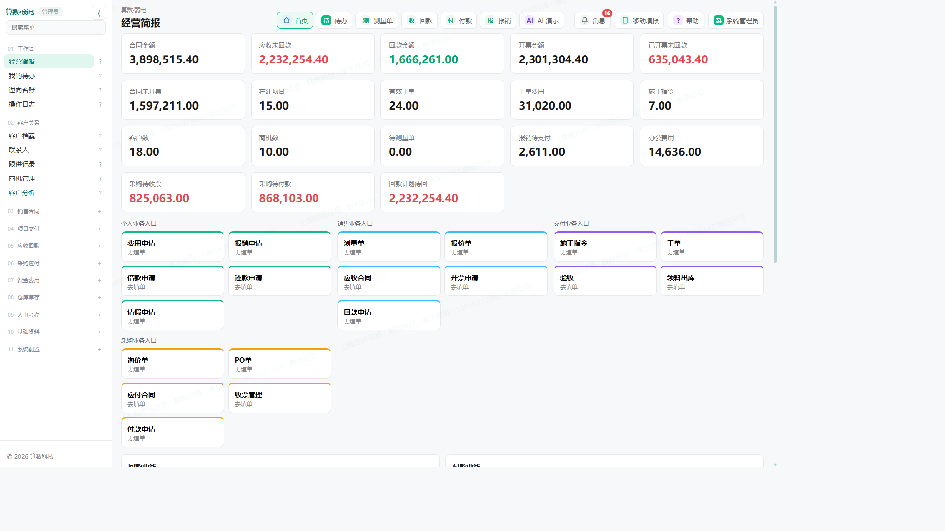
05｜模块详解（11/11） 工作台
经营简报、我的待办、逆向台账、操作日志。首页数字与图表都能点到源单据，返回用导航栈，不是另一套报表。 可访问角色：管理员 / 项目经理 / 施工员 / 财务
· 经营简报 简报数字可点到源单据
· 我的待办 四箱：待办 / 我发起 / 我处理 / 抄送
· 逆向台账 报价作废、合同终止、开票红冲、回款退回…
· 操作日志 各模块新增、修改、删除、逆向的轨迹
经营简报：KPI 与曲线都可点到源单据
算数·弱电｜弱电安装实施管理系统
16

Slide 18
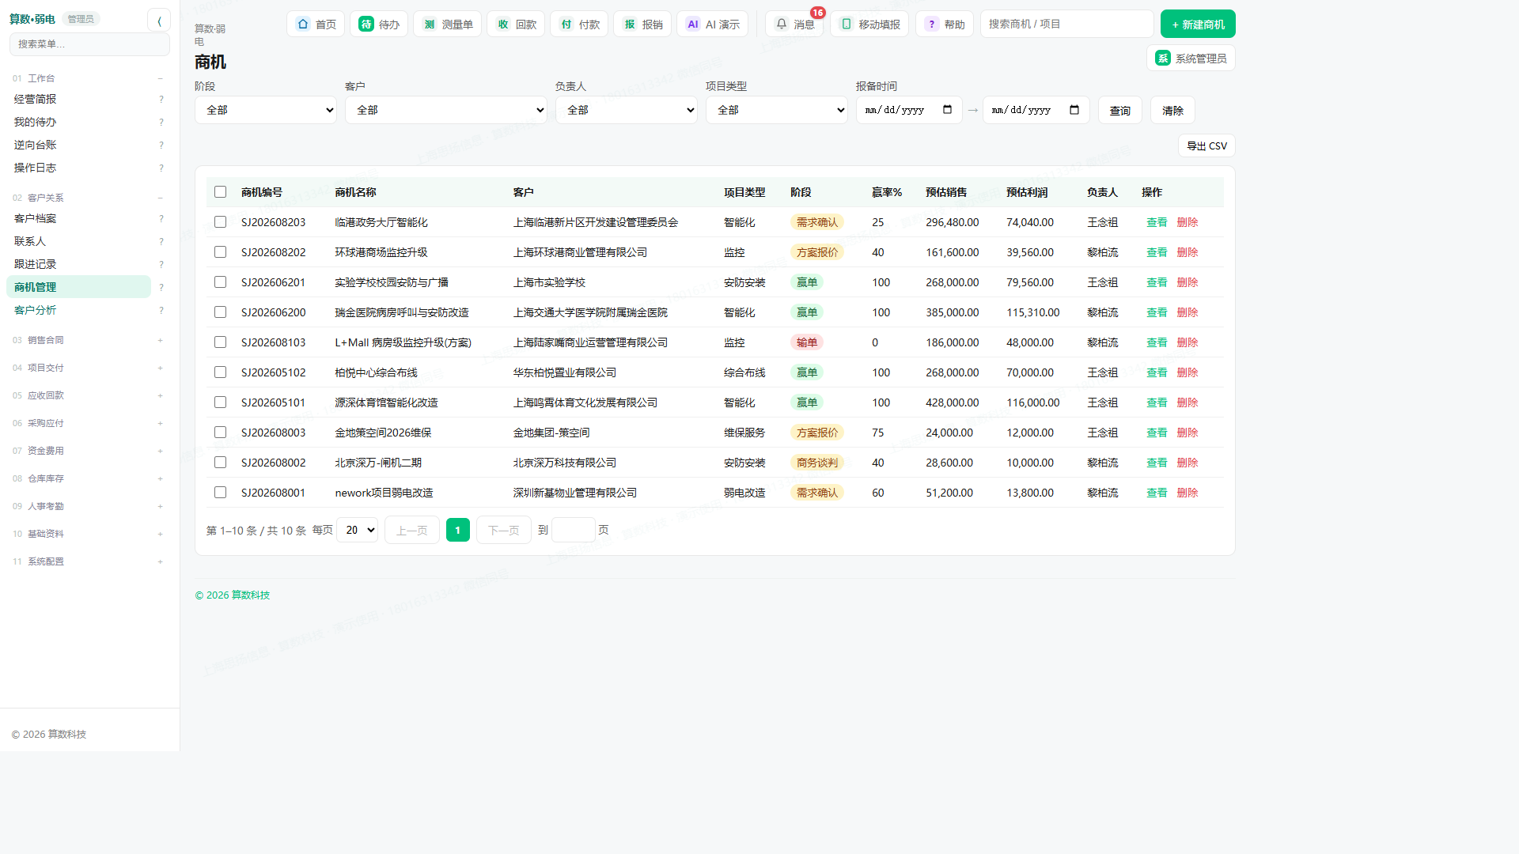
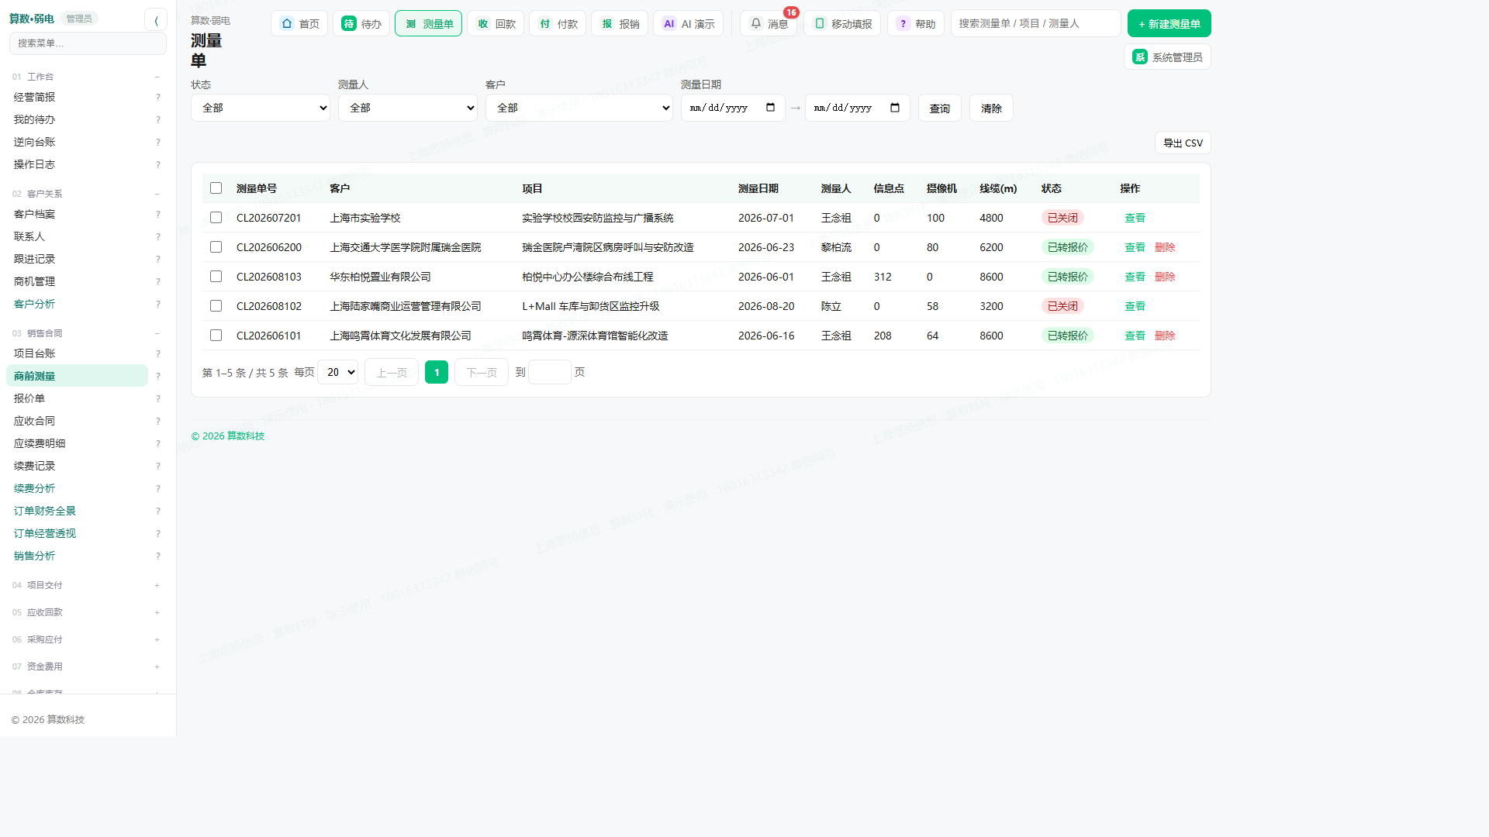
06｜产品实景（1/5）
以下界面取自演示环境，与线上系统一致；登录后可逐页验证。
商机管理 阶段 + 产品明细自动汇总预估利润，输单必填原因用于复盘
商前测量 点位、线缆、桥架、设备工程量现场录入，实测数量下推报价
截图口径：演示环境真实界面（演示租户数据）。看板与列表同源，任何数字都能点击穿透到产生它的那张单据。
算数·弱电｜弱电安装实施管理系统
17

Slide 19
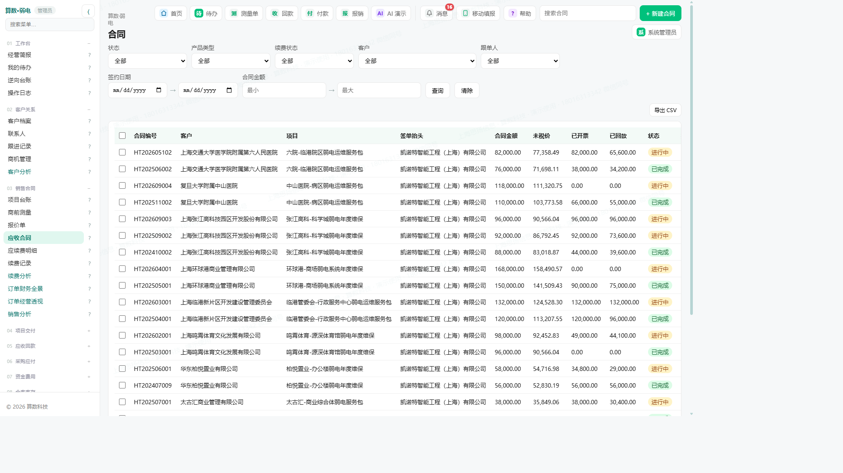
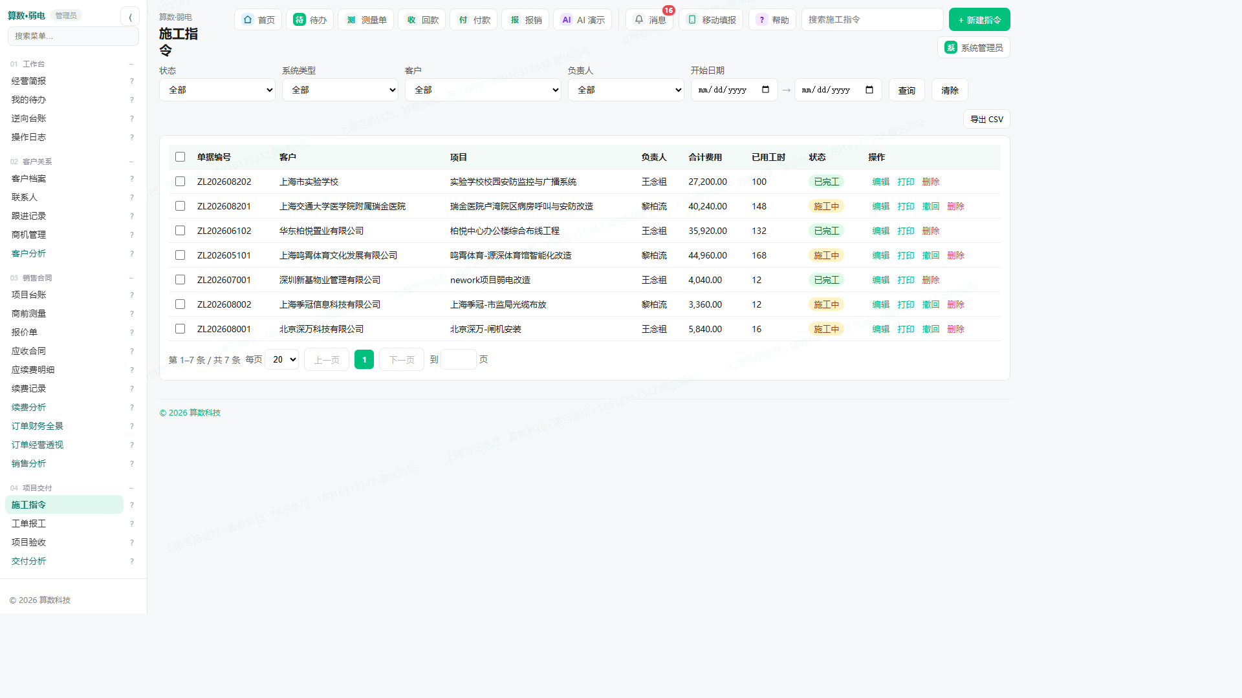
06｜产品实景（2/5）
以下界面取自演示环境，与线上系统一致；登录后可逐页验证。
应收合同 按预付款 / 进度款 / 验收款 / 质保金拆回款计划，开票回款回写
施工指令 按楼宇派工并登记班组工时，未开工可撤回
截图口径：演示环境真实界面（演示租户数据）。看板与列表同源，任何数字都能点击穿透到产生它的那张单据。
算数·弱电｜弱电安装实施管理系统
18

Slide 20
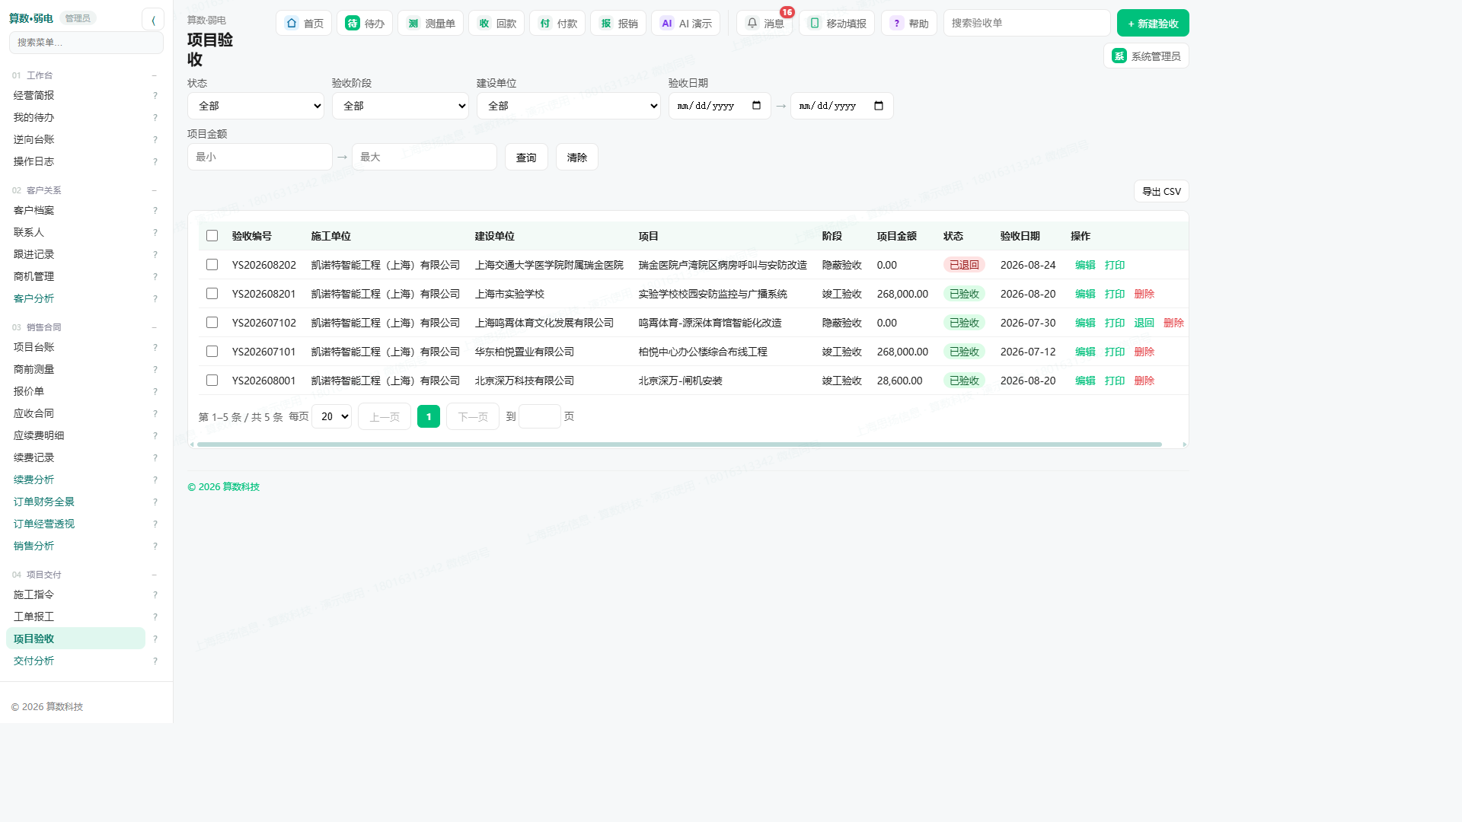
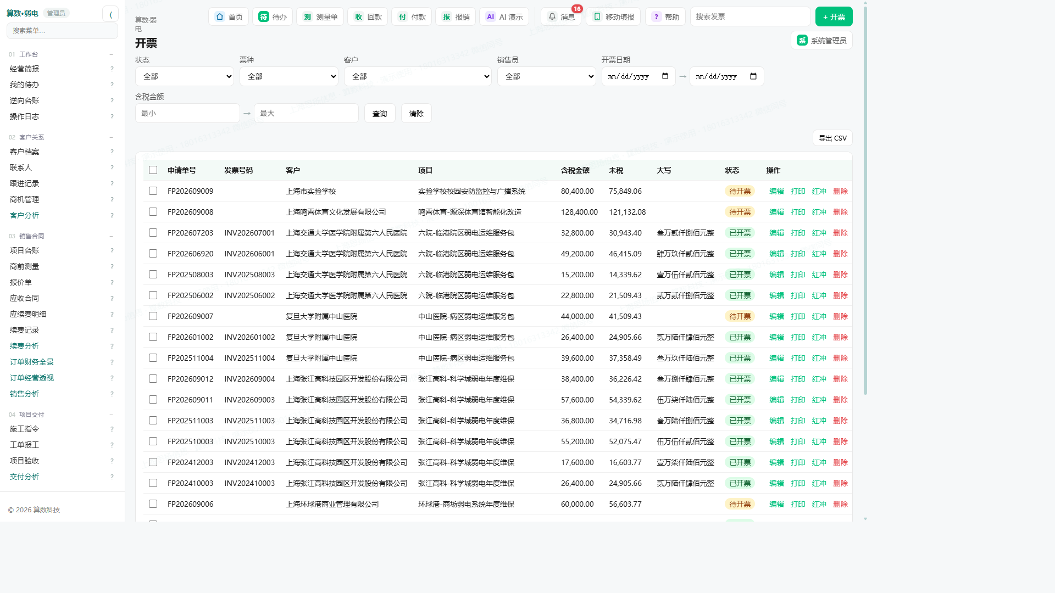
06｜产品实景（3/5）
以下界面取自演示环境，与线上系统一致；登录后可逐页验证。
项目验收 隐蔽验收先于竣工，信息点通断 / 光纤衰耗 / 接地按国标勾选
开票申请 选合同带出清单，专票 / 普票，错票走红冲且红字发票号可追溯
截图口径：演示环境真实界面（演示租户数据）。看板与列表同源，任何数字都能点击穿透到产生它的那张单据。
算数·弱电｜弱电安装实施管理系统
19

Slide 21
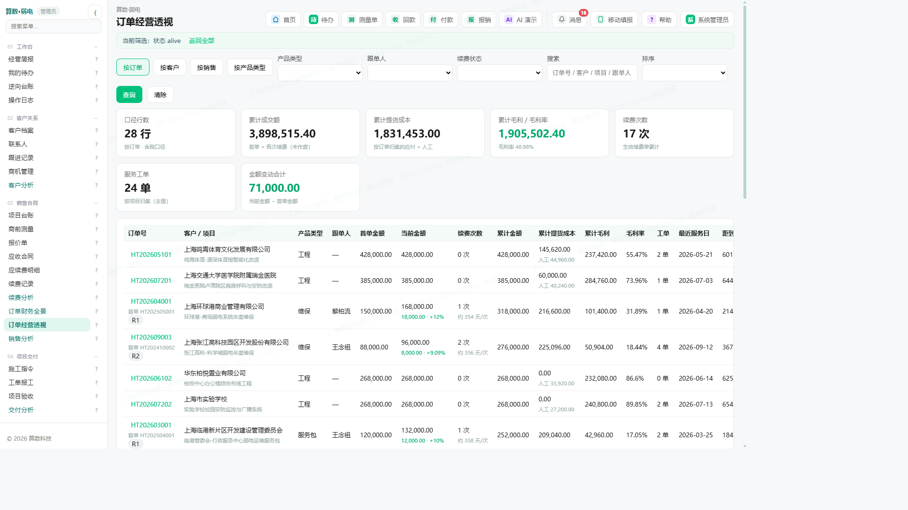
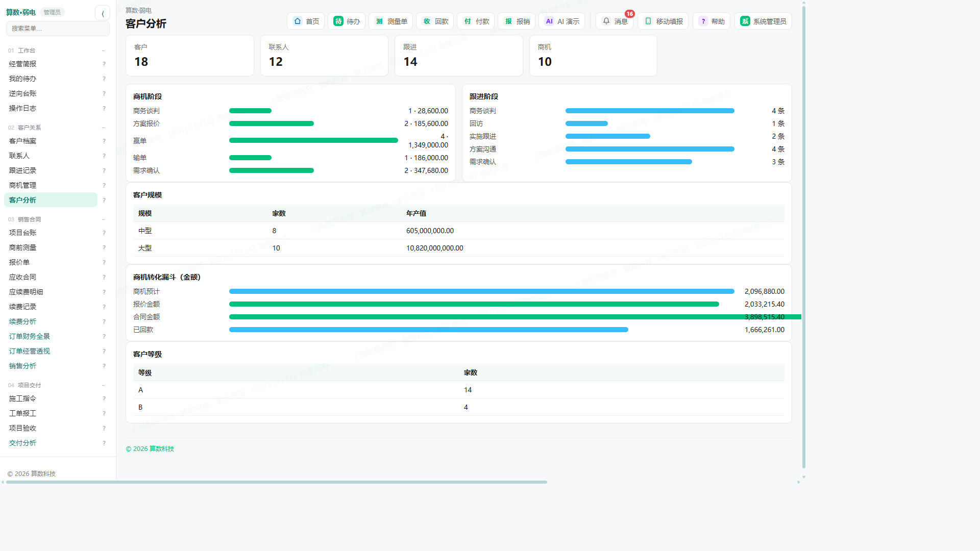
06｜产品实景（4/5）
以下界面取自演示环境，与线上系统一致；登录后可逐页验证。
订单经营透视 订单关系一行看续费链，四种视角汇总金额完全一致
客户分析 客户等级、规模、商机阶段与转化漏斗，点击可下钻
截图口径：演示环境真实界面（演示租户数据）。看板与列表同源，任何数字都能点击穿透到产生它的那张单据。
算数·弱电｜弱电安装实施管理系统
20

Slide 22
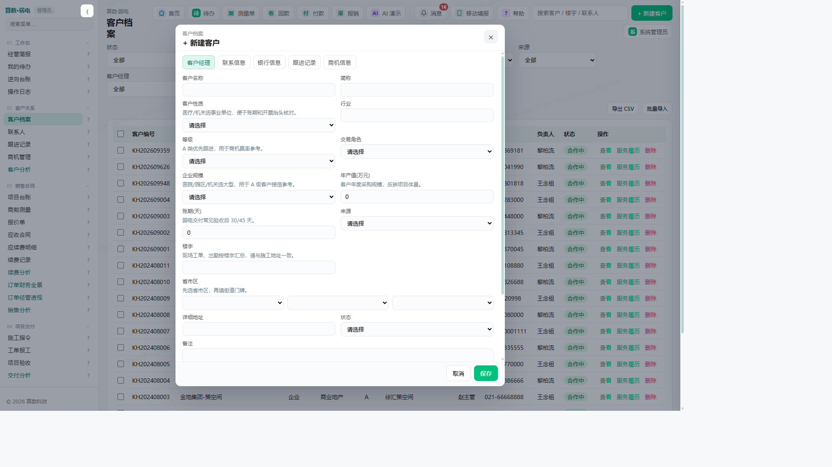
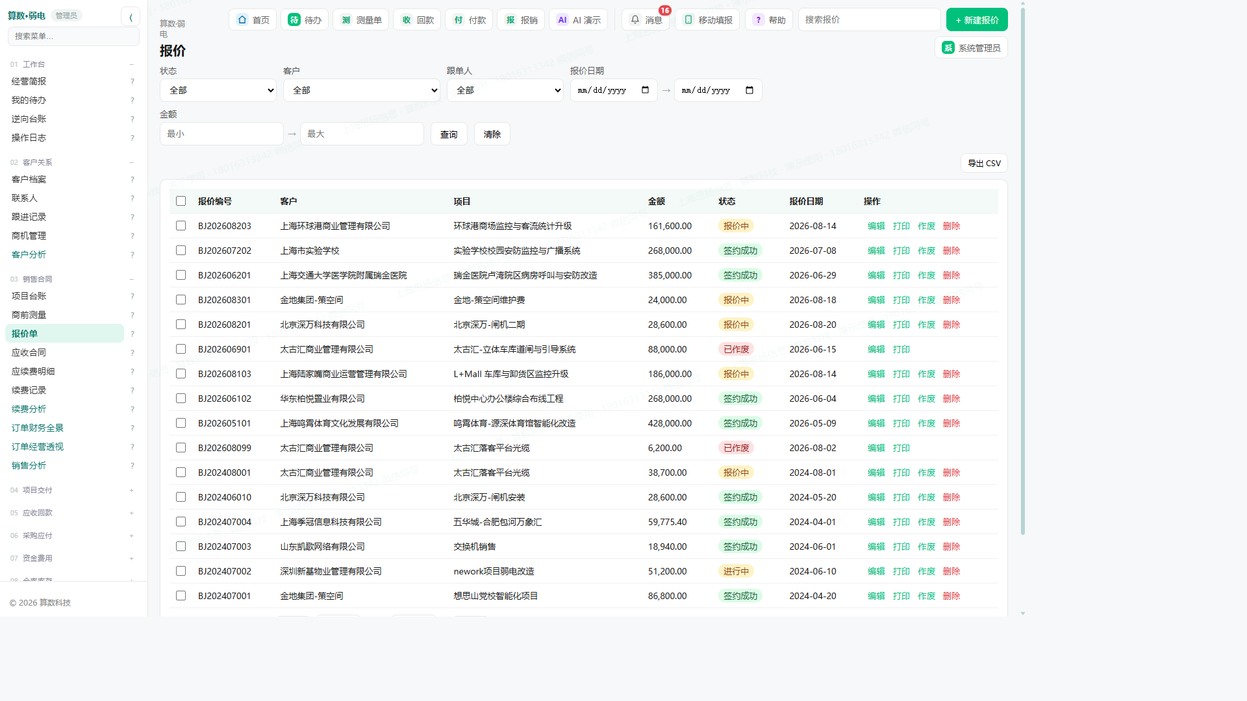
06｜产品实景（5/5）
以下界面取自演示环境，与线上系统一致；登录后可逐页验证。
客户建档表单 21 项字段自带业务口径提示，含省市区三级与银行 / 税号
报价单 税率口径自动换算（安装 9% / 维保 6% / 货物 13%）…
截图口径：演示环境真实界面（演示租户数据）。看板与列表同源，任何数字都能点击穿透到产生它的那张单据。
算数·弱电｜弱电安装实施管理系统
21

Slide 23
07｜分析看板
13 张看板，每张的数字都能点到源单据
订单经营透视 [销售合同]
一条订单关系一行（首单 + 各次续费），按订单 / 客户 / 销售 …
收款分析 [应收回款]
销项、进项、账单按月汇总，点击月份回源单据
续费分析 [销售合同]
应续 / 已续 / 待续 / 流失、续费率、平均提前续费天数与续费毛利，数字均可下钻到应续费明细
预付款台账 [采购应付]
余额 = 充值 − 核销 − 退回 + 调整，全部由流水实时推导；余额不足未付应付 20% 补款预警…
应续费明细 [销售合同]
按到期时间与产品类型筛应续订单，距到期天数、当期已续、去年今年续费用户数与金额升降一屏看全，支持一键续费
采购分析 [采购应付]
采购单、应付、待付同屏，点击状态到对应列表
客户分析 [客户关系]
客户等级、规模、商机阶段与转化漏斗，点击下钻到对应列表
资金流水 [资金费用]
回款、付款、报销、工资、还款实时汇总，不另开手工账
销售分析 [销售合同]
报价与合同的状态分布，金额和笔数分开看，作废与终止不进图
库存分析 [仓库库存]
按仓库看进出与结存，点击到库存列表
交付分析 [项目交付]
出勤、工单、人力、成本、佣金同一入口，按楼宇与施工员汇总
人事分析 [人事考勤]
部门人数与请假类型分布，点击到员工或请假列表
应收台账 [应收回款]
合同 / 已开票 / 未开票 / 已回款 / 未回款五列对照，点行打开合同
算数·弱电｜弱电安装实施管理系统
22

Slide 24
08｜逆向流程与数据合规
16 类逆向动作，进独立台账，不污染经营简报
商前测量 · 关闭
已转报价不得直接关闭，须先作废报价
报价单 · 作废
作废报价不可转合同，留痕可追溯
应收合同 · 终止
已有开票或回款不可直接终止
续费记录 · 作废
作废报价不可转合同，留痕可追溯
施工指令 · 撤回
未开工可撤回
工单报工 · 退回
退回后合同已回款自动回滚
项目验收 · 退回
退回后合同已回款自动回滚
开票申请 · 红冲
红字发票号可追溯，红冲后不计销项
回款登记 · 退回
退回后合同已回款自动回滚
采购订单 · 作废
作废报价不可转合同，留痕可追溯
预付款充值 · 退回
退回按账户余额落账并写逆向台账；已核销消耗不会被冲掉
付款申请 · 退回
退回后合同已回款自动回滚
费用报销 · 冲销
已支付的错账走冲销
借款管理 · 冲销
已支付的错账走冲销
还款登记 · 退回
退回后合同已回款自动回滚
领料出库 · 退库
库存 = 入库 − 出库，退库回补结存
对外口径：销项不含红冲、回款不含退回、库存 = 入库 − 出库；终态单据不可编辑、删除与重复逆向。
算数·弱电｜弱电安装实施管理系统
23

Slide 25
09｜角色与权限
菜单、页面路由与 API 三层同步校验，越权即提示无权限
按岗位开通模块：管理员全模块管控；项目经理管交付与验收；施工员只填现场工单；财务管钱与票。
管理员
项目经理
施工员
财务
全模块 + 基础配置
客户 / 销售 / 交付 / 库存 / 人事
现场工单 / 报工 / 移动填报
应收应付 / 资金 / 库存 / 主数据
· 工作台
· 客户关系
· 销售合同
· 项目交付
· 应收回款
· 采购应付
· 资金费用
· 仓库库存
· 人事考勤
· 基础资料
· 系统配置
· 工作台
· 客户关系
· 销售合同
· 项目交付
· 仓库库存
· 人事考勤
· 工作台
· 项目交付
· 人事考勤
· 工作台
· 应收回款
· 采购应付
· 资金费用
· 仓库库存
· 基础资料
同一份数据，不同岗位只看到与自身职责相关的模块与字段，避免越权与串岗。
算数·弱电｜弱电安装实施管理系统
24

Slide 26
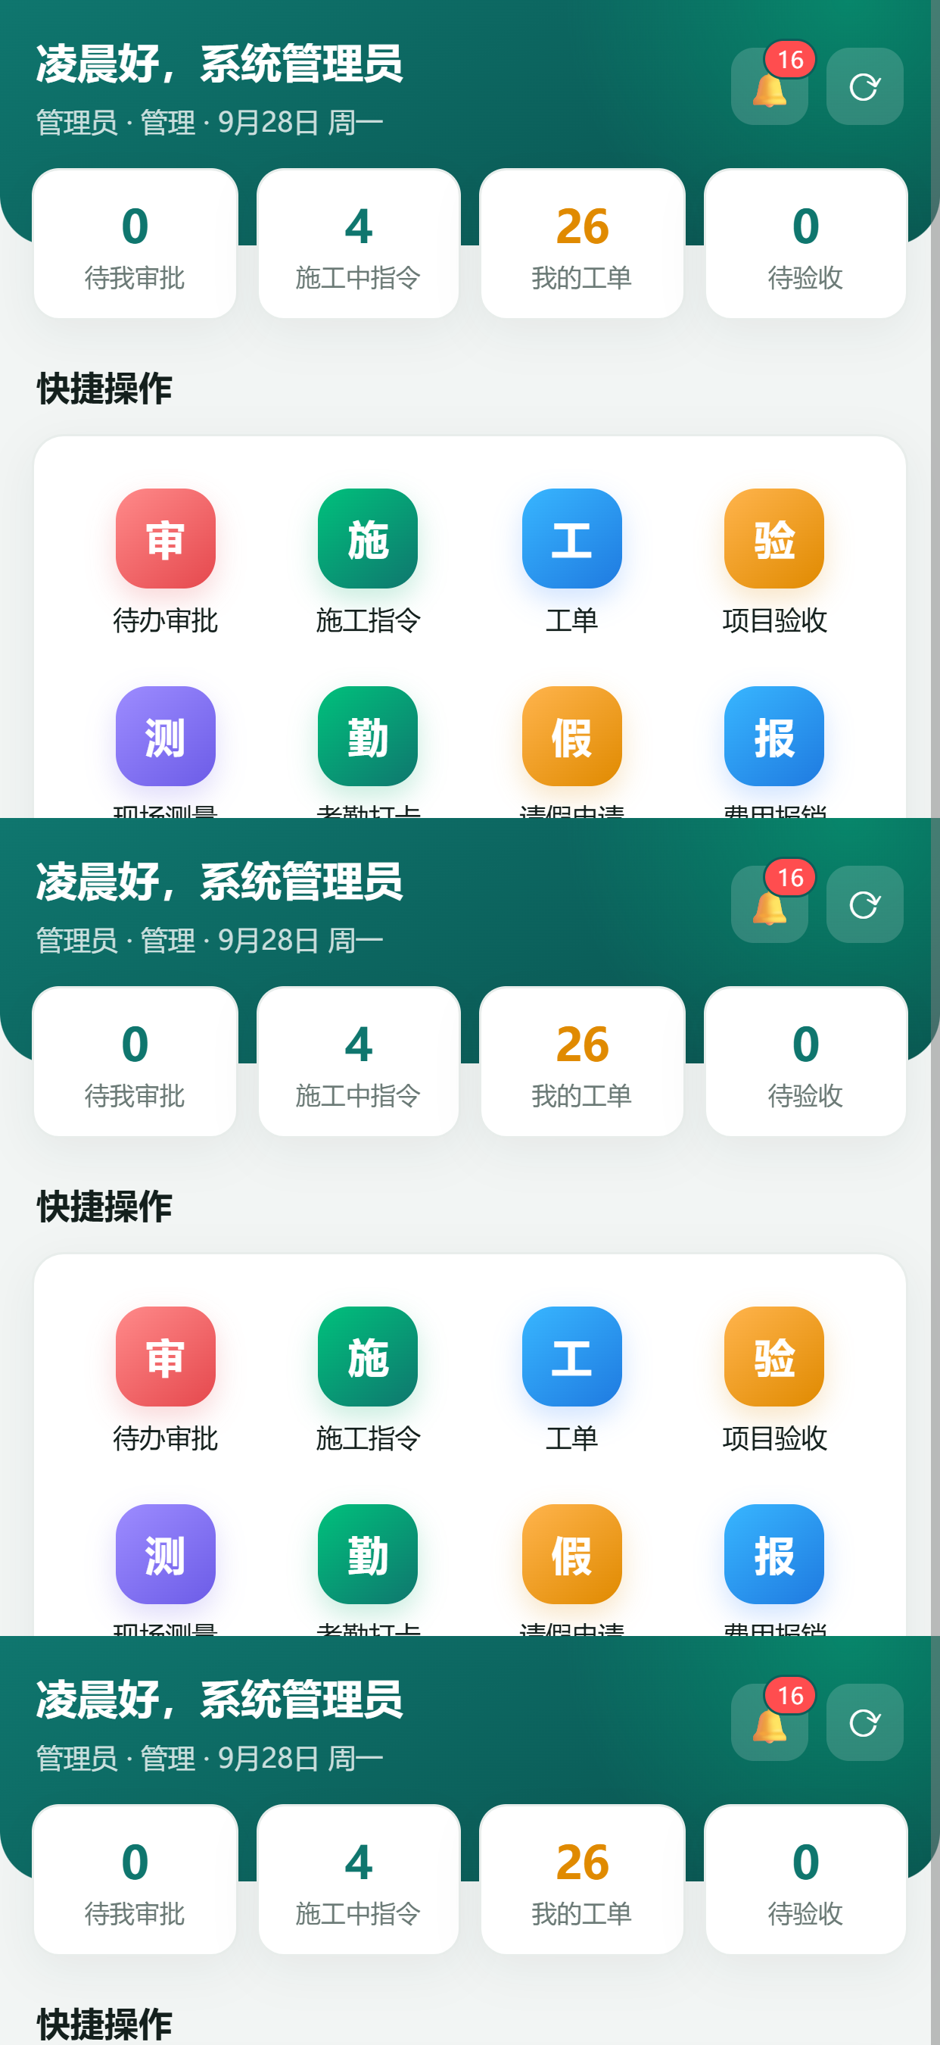
10｜现场移动填报
二维码 + 直链双通道，施工员扫码即填，不跳转不折腾
商前测量
点位、线缆、桥架、设备工程量现场录入，回到办公室直接下推报价。
维保工单
填写服务地址、到场与离场时间，费用按比例自动计提成。
客户签名
完工由客户在现场签名确认，签认件是结算依据。
照片留档
工单可上传施工照片，随单据归档，结案报告一键带上。
现场端入口：/ruodian/mobile/ · 后台单据详情页点「移动填报」即可打开二维码。
现场端：待办 / 施工指令 / 工单 / 验收 / 测量 / 打卡
算数·弱电｜弱电安装实施管理系统
25

Slide 27
11｜行业规范支撑
验收与备货按国家标准勾选与建档，交付资料可追溯
标准号
GB 50311
综合布线系统工程设计规范
布线系统设计与链路配置
GB 50312
综合布线系统工程验收规范
信息点通断、光纤衰耗、接地测试项
GB 50314
智能建筑设计标准
楼宇智能化多系统交付口径
GB 50348
安全防范工程技术标准
安防监控、门禁、报警交付
GB 50198
民用闭路监视电视系统工程技术规范
视频监控系统验收
备货口径：线缆 / 光缆 / 交换机按标准号、阻燃等级与 3C 检测证书建档；服务类物料按点或芯计费。
算数·弱电｜弱电安装实施管理系统
26

Slide 28
12｜为什么选算数·弱电
对照传统 Excel + 微信群管理（演示口径）
经营环节
传统方式
算数·弱电
客户商机
客户记在个人微信，商机易漏单
一次建档，楼宇 / 账期 / 交易角色联动带出，商机赢率与预估汇总
商前测量
勘察记录在纸上，工程量靠估
点位、线缆、桥架、设备现场录入，实测数量直接下推报价
报价合同
Excel 多版本，回款计划靠记忆
税率口径自动换算，合同拆预付款 / 进度款 / 验收款 / 质保金
施工派工
电话派工，班组工时对不上
按楼宇派工，楼层 / 机房与班组工时留痕可核
工单提成
月底人工重算，容易扯皮
工单费用 × 20% 自动计提成，退回自动清零
验收结案
验收资料散落，标准不统一
隐蔽验收先于竣工，按 GB 50311 / 50312 …
采购应付
询价、采购、应付各记各的
询价下推采购单，应付、收票、付款一条链
厂家预付款
预付给了厂家，余额说不清
余额由充值 − 核销 − 退回实时推导，超期未收票自动催
开票回款
应收缺口算不清，利润靠猜
按合同看开票 / 回款缺口，回款累计扣减并回写合同
资金费用
回款付款报销各一张表
回款、付款、报销、工资、还款实时汇总成一本资金流水
仓库库存
手工记账，月底盘不对
库存 = 入库 − 出库，出库可退库，结存不足标红
续费经营
到期客户没人跟，续费自然流失
应续费明细看距到期天数，一键续费生成新订单并留快照
经营看板
报表要向几个人要，口径还对不上
看板数字均可点到源单据，口径一致且支持逐层下钻
冲红退回
逆向单据混在正流水，简报虚高
独立逆向台账，禁止重复冲正，销项不含红冲、回款不含退回
上线周期
定制开发动辄数月起
当日可演示完整闭环，一个项目试点跑顺再推广
数据归属
数据依赖第三方平台
支持本地私有化 / 专有云，数据可留在客户环境
算数·弱电｜弱电安装实施管理系统
27

Slide 29
13｜部署方式与上线路径
先跑通主线，再按需扩展
云演示
开箱即用，无需准备服务器，当日可跑通完整闭环
适用：选型评估、销售陪跑演示
本地私有化
部署到客户自有服务器，数据留在客户环境
适用：数据不出内网、等保要求
专有云
独立实例，独立域名与数据库
适用：多组织 / 品牌独立性要求
子目录部署
与现有官网或系统同域共存（如 /ruodian）
适用：已有门户，需挂载子系统
1 选模块
客户 + 商机 + 报价 + 合同 + 施工为主线必开；采购 / 库存 / 考勤 / 逆向按需加装。
2 当日演示
登录 → 客户建档 → 商机下推报价 → 合同拆回款 → 施工派工，全链跑通。
3 试点上线
先拿一个项目跑顺录入与对账习惯，再推广到全公司；需要私有化再评估交付。
算数·弱电｜弱电安装实施管理系统
28

Slide 30
演示账号与商务通道
线上演示：https://p.zerocod.cn/ruodian/web/ （登录页可一键填入账号）
管理员
admin
/ admin123
全模块经营管控 + 基础配置
项目经理
manager
/ 123456
项目交付 / 验收 / 待办审批
施工员
worker
/ 123456
现场工单 / 报工 / 移动填报
财务
finance
/ 123456
应收应付 / 开票回款 / 资金费用
预约演示 / 索取资料：18016313342（微信同号） · 算数科技 https://zerocod.cn/
官网下载中心（https://p.zerocod.cn/ruodian/intro/）提供《功能清单》《产品功能介绍》《宣传手册》下载。

